Slide 1
Логопедическое занятие по коррекции нарушений письма, 4 класс
Дифференциация букв б - д
Учитель начальных классов Садыкова А.М.
Учитель-логопед Раянова Э.М.

Slide 2
Цели:
образовательные:
уточнить и сравнить кинетически сходные буквы «б» и «д» путем выработки четкой зрительно-моторной координации;
формирование умения различать звуки и буквы [б] и [д] в слогах, словах;
совершенствование навыков выполнения звукобуквенного анализа и синтеза, фонематического представления;
обогащение словарного запаса.
коррекционно-развивающие:
развитие мыслительной деятельности, зрительного и слухового внимания, памяти, способности к переключению;
развитие фонематического слуха, сложных форм фонематического анализа и синтеза;
уточнение пространственной ориентировки;
развитие мелкой моторики пальцев рук;
выполнение контрольных действий, совершенствование навыка составления учебного высказывания;
развитие связной речи, высказывания.
воспитательные:
воспитывать умение делать самоанализ, самооценку своей деятельности.

Slide 3
Артикуляционная гимнастика для звуков [б]и [д]

Slide 5
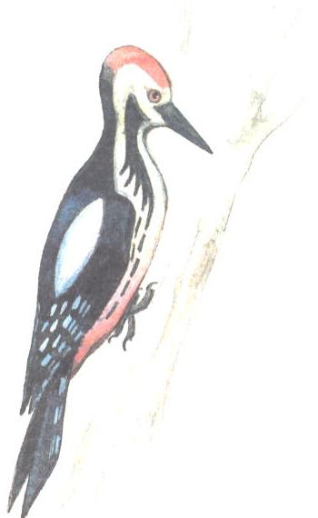
Все время стучит, деревья долбит.
Но их не калечит, а только лечит.

Slide 6
Артикуляция звуков
губы
зубы
язык
преграда
голосовые связки
Notes:
Сопоставление звуков [б’] -[д’] по артикуляции. Общее: согласные, звонкие, мягкие, взрывные, мгновенные согласные. Разное: место преграды: б – губы, д – десны.

Slide 7
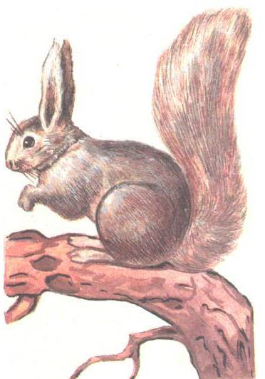
Кто по елкам ловко скачет
Залезает на дубы?
Кто в дупле орешки прячет,
Сушит на зиму грибы?

Slide 8
Артикуляция звуков
губы
зубы
язык
преграда
голосовые связки
Notes:
Сопоставление звуков [б’] -[д’] по артикуляции. Общее: согласные, звонкие, мягкие, взрывные, мгновенные согласные. Разное: место преграды: б – губы, д – десны.

Slide 9
!
палочка вверх
с закруглением вправо
овал

Slide 10
!
овал
петля вниз

Slide 11
палочка вверх
с закруглением вправо
овал
овал
петля вниз

Slide 12
ОПОРА
[б] [б’]
губы
[д] [д’]
десна
Notes:
Вывод: звук [Б] – “взрываются” губы, буква б – хвост белки (вверх); звук [Д] - язык упирается в десны; буква д – хвост дятла (вниз).

Slide 13
Различение б – д.
Тема урока:

Slide 14
Прочитать зашифрованные слоги, обозначая букву рукой в воздухе.
а о ё у ы е ю э я и

Slide 15
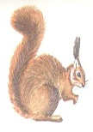
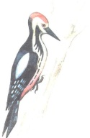
Прочитать зашифрованные слоги, обозначая букву рукой в воздухе.
а
а
о
о
и
и
я
я
ё
ё
у
у
ы
о
а
е
ю
э
у

Slide 16
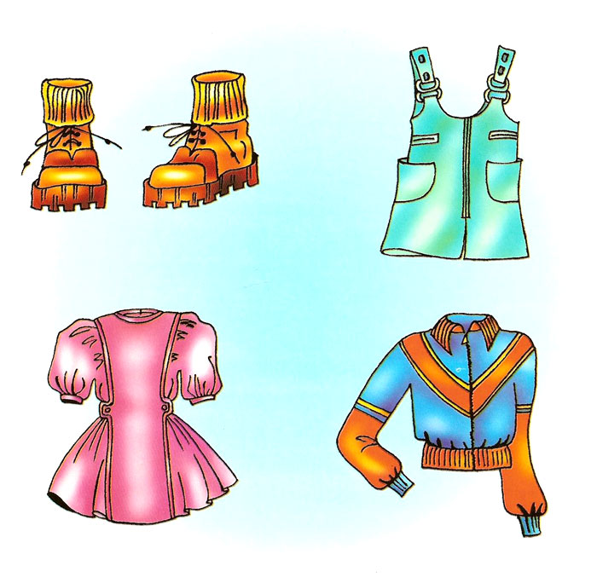

Slide 17
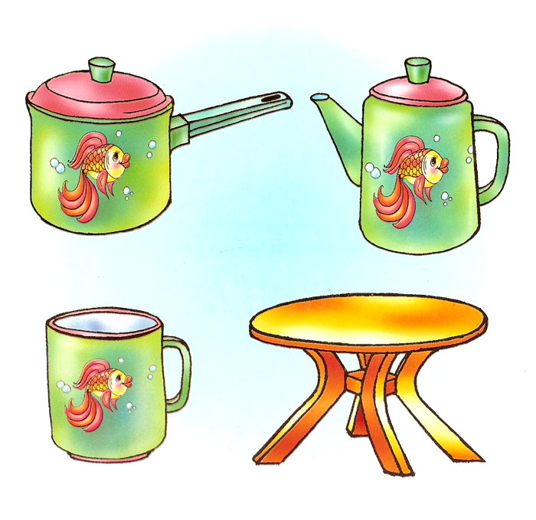

Slide 18
физминутка

Slide 19
Игра «Ты учитель» (работа на интерактивной доске)
Бадочка, дубы, бобрый, обида, дублик.

Slide 20
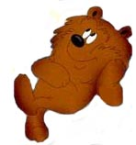

Slide 21
Итог занятия
Старайтесь постоянно контролировать себя при письме в классных и домашних работах

Slide 22
Молодцы!

Slide 23
Использованные источники
http://nsportal.ru/
http://www.logoped.ru/
http://logopediya.com/books-logopediya/opticheskaya-disleksiya.php
http://forum.schoolpress.ru/article/90/183
http://eshitikova.blogspot.ru/
http://www.dobrieskazki.ru/bukvi.htm
Мазанова Е.В. – Учусь не путать буквы. – М.: Издательство ГНОМ, 2013.
Ефименкова Л.Н. – Коррекция устной и письменной речи учащихся начальных классов: Пособие для логопеда. – М.: Гуманит. изд. центр ВЛАДОС, 2001.

